Slide 1
Redes de Computadores
Planejamento da Disciplina
Prof. Renato Bobsin Machado
Ano letivo 2020
Janeiro de 2021

Slide 2
Ementa
Fundamentos de transmissão de dados e sistemas de comunicação. Estudo das estruturas básicas de redes, modelos de referência, topologias, interfaces, serviços e protocolos, considerando-se os diversos níveis presentes nos modelos de referência. Tópicos relacionados à interligação, monitoração, gerenciamento, segurança de redes de computadores.

Slide 3
Objetivo Geral
Apresentar os fundamentos, os modelos conceituais e as tecnologias de comunicação de dados e de redes de computadores.

Slide 4
Objetivos Específicos
Apresentar os conceitos de comunicação de dados e de redes de computadores;
Trabalhar os modelos de referências de redes de computadores, incluindo suas camadas, serviços e protocolos;
Discutir a evolução e as tecnologias atuais de comunicação de dados e redes de computadores;

Slide 5
Objetivos Específicos
Apresentar conceitos de segurança de redes;
Contribuir para a formação de profissionais qualificado.

Slide 6
Conteúdo Programático
INTRODUÇÃO A REDES DE COMPUTADORES
  Histórico da comunicação de dados e aplicações;
  Conceitos fundamentais de comunicação de dados;
  Redes de computadores;
  Modelos de referência adotados em redes de comunicação de dados.

Slide 7
Conteúdo Programático
ESTRUTURA DE REDES
  Componentes físicos de redes;
  Softwares de redes;
  Tecnologias de transmissão de dados;
  Tipos de redes;
  Topologias de redes locais;
  Introdução aos modelos de referência OSI e TCP/IP.

Slide 8
Conteúdo Programático
CAMADA FÍSICA
  Componentes físicos de comunicação de dados;
  Limites teóricos aplicados à transmissão de dados em redes de computadores;
  Serviços e protocolos;
  Multiplexação;
  Meios de transmissão;
  Redes de telefonia;
  Redes de fibra óptica;
  Redes sem fio.

Slide 9
Conteúdo Programático
CAMADA DE ENLACE DE DADOS
  Interface, serviços e protocolos;
  Detecção e correção de erros;
  Mecanismos de controle de fluxo e erros;
  Protocolos de acesso ao meio;
  Subcamada de acesso ao meio.

Slide 10
Conteúdo Programático
CAMADA DE REDE
  Interface, serviços e protocolos;
  Algoritmos de roteamento;
  Protocolos de roteamento;
  Controle de congestionamento e qualidade de serviço;
  Protocolos da camada de rede.

Slide 11
Conteúdo Programático
CAMADA DE TRANSPORTE
  Interface, serviços e protocolos;
  Elementos de protocolos de transporte;
  Orientação e confiabilidade de protocolos;
  Protocolos de transporte:
  Controle de conexão;
  Controle de fluxo;
  Controle de erros;
  Controle de congestionamento.

Slide 12
Conteúdo Programático
CAMADAS SUPERIORES
  Conceitos;
  Protocolos de camada superiores;
  Segurança de dados aplicada aos protocolos de camadas superiores.

Slide 13
Conteúdo Programático
CONCEITOS DE SEGURANÇA
  Conceitos de segurança computacional;
  Algoritmos criptográficos;
  Assinatura digital;
  Estado da arte e perspectivas.

Slide 14
Conteúdo Programático
TÓPICOS AVANÇADOS EM REDES DE COMPUTADORES
  Gerenciamento de redes;
  Aplicações multimídia;
  Segurança de redes;
  Análise de desempenho;
  Métodos de segurança de redes.

Slide 15
Referências Bibliográficas
[1] Dantas, Mario. Tecnologia de Redes de Comunicação e Computadores. Axcel, Rio de Janeiro, RJ, 2002.
[2] Gerald, Jerry Fitz; Dennis, Alan. Comunicação de Dados Empresariais e Redes, 7ed. LTC, Rio de Janeiro, RJ, 2005.
[3] Haykin, Simon. Sistemas de Comunicação Analógicos e Digitais, 4ed. Bookman, São Paulo, SP, 2004.
[4] Herbert , Thomas F. The Linux TCP/IP Stack: Networking for Embedded Systems. Charles River Media, Hingham, MA, 2005.
[5] Johnston , Alan B.. Understanding the Sessin Initiation Protocol, 2ed. Artech House, Norwood, MA, 2004.
[6] Morimoto, Carlos E. Redes e Servidores Linux. Sul, Porto Alegre, RS, 2005.
[7] Northcutt , Stephen; Cooper, Mark; Fearnow, Matt; Frederick , Karen. Intrusion Signatures and Analysis. New Riders, Indianapolis, Indiana, 2001.
[8] Northcutt, Stephen ; Novak, Judy. Network Intrusion Detection. New Riders, Indianapolis, Indiana, 2002.
[9] Northcutt, Stephen; Novak, Judy; McLachlan, Donald. Segurança e Prevenção em Redes. Berkeley, São Paulo, SP, 2001.
[10] Perkins, Colin. RTP: Audio and Video for the Internet. Artech House, Boston, MA, 2006.

Slide 16
Referências Bibliográficas
[11] Stallings, William. Cryptography and Network Security: Principles and Practices,3ed. Prentice Hall, Upper Saddle River, NJ, 2003.
[12] Stallings, William. Redes e Sistemas de Comunicação de Dados. Campus, São Paulo, SP, 2005.
[13] Starlin, Gorki. TCP/IP - Conceitos, Protocolos e Uso. Atla Books, Rio de Janeiro, RJ, 2004.
[14] Subramanian, Mani. Network Management: an introduction to Principles and Practice. Addison Wesley, USA, 2000.
[15] Tanenbaum, Andrew S. Redes de Computadores. Editora Campus. 5a. Edição, São Paulo, SP, 2011.
[16] Wang, Zheng. Internet QoS: architectures and mechanisms for Quality of Service. Morgan Kaufmann, San Francisco, CA, 2001.

Slide 17
Disciplina – Aulas Remotas Síncronas
Aulas expositivas;
Aulas teóricas e práticas;
Utilização de simuladores;
Listas de exercícios;
Uso de fóruns para esclarecimento de dúvidas e interação colaborativa;
Estudos dirigido;
Seminários de cunho teóricos e práticos;
Palestras;
Avaliações teóricas e práticas.

Slide 18
Disciplina – Aulas Remotas Síncronas
Para as atividades desenvolvidas de modo síncrono (mínimo de 60% da carga horária da disciplina) poderão ser empregadas as plataformas Microsoft Teams, Google Meet, Zoom e ou ferramentas similares. A plataforma a ser utilizada, assim como os links das aulas, serão disponibilizados previamente aos discentes.
Durante as aulas síncronas poderão ser utilizados arquivos de apresentação, vídeos, palestras, fotos, assim como simuladores para as atividades práticas.

Slide 19
Disciplina – Aulas Remotas Síncronas
Para o controle de frequência das aulas remotas e síncronas poderão ser utilizados:
- Prints da tela durante a aulas remotas síncronas;
- Solicitação de ativação das câmeras;
- Recursos oferecidos pelas plataformas utilizadas para as aulas remotas síncronas.
Em casos de problemas de conexão, a presença das aulas remotas síncronas, poderão ser substituídas pela realização de atividades assíncronas, a ser definida pelo professor, em relação ao conteúdo trabalhado.

Slide 20
Disciplina – Aulas Assíncronas
As atividades assíncronas compreenderão a elaboração de listas de exercícios, estudos dirigidos, elaboração de trabalhos e seminários com abordagens teóricas e práticas.
As informações referentes as atividades assíncronas (tipo de atividade, datas, temas, número de alunos por grupo para trabalhos não individuais, critérios de avaliação) serão apresentadas por escrito para a turma na definição de cada atividade. O controle de frequência relativo as atividades assíncronas será apurado considerando a entrega eletrônica das atividades propostas, considerando os critérios definidos no mesmo.
O conteúdo da disciplina será acumulativo.

Slide 21
Avaliação
  Para determinar a Nota Final da disciplina, serão realizadas avaliações por meio de atividades teóricas e/ou práticas. O número de avaliações será de no mínimo 4 e de no máximo 8, tendo-se um intervalo mínimo de duas semanas entre as atividades.
  O conteúdo das avaliações será acumulativo.
  As informações referentes as Atividades Práticas e Teóricas (datas, temas, número de alunos por grupo para trabalhos não individuais e critérios de avaliação) serão apresentadas por escrito para a turma na definição de cada atividade.

Slide 22
Avaliação
  A Nota Final será calculada por meio da média aritmética simples das notas dos alunos, referentes ao número de avaliações realizadas.

Slide 23
Avaliação
  Para todas as avaliações, incluindo provas, exame, trabalhos, seminários e dinâmicas em sala, serão considerados os princípios relativos à honestidade acadêmica.

Slide 24
Cronograma
  O Exame Final da disciplina ocorrerá em 19/05/2021, podendo ser realizado de modo assíncrono, sendo que o discente deverá responder as questões manualmente, digitalizar, e fazer upload de documento digitalizado com a resolução das questões.

Slide 25
Apoio
Slides e material de apoio.
Aulas e Exercícios práticos;
Especialistas da área;
Exercícios de concurso;
Exercícios do ENADE;
Exercícios do POSCOMP.

Slide 26
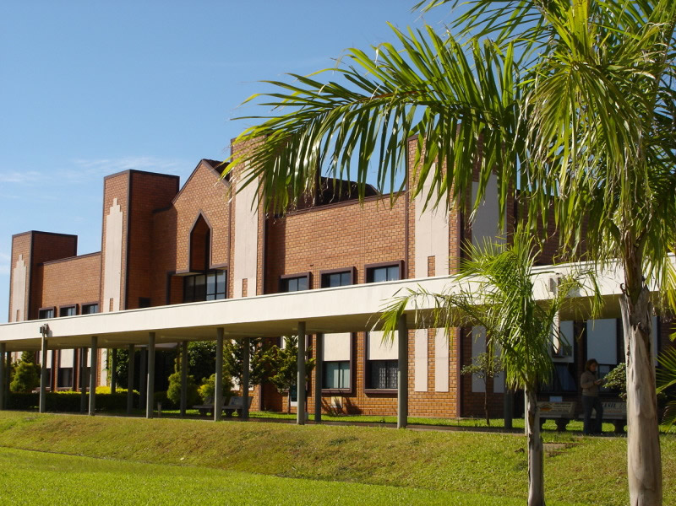
Prof. Renato Bobsin Machado
Email: renatobobsin@gmail.com

